Slide 1



Trabalho final CHAT
Robson de Jesus

Slide 2
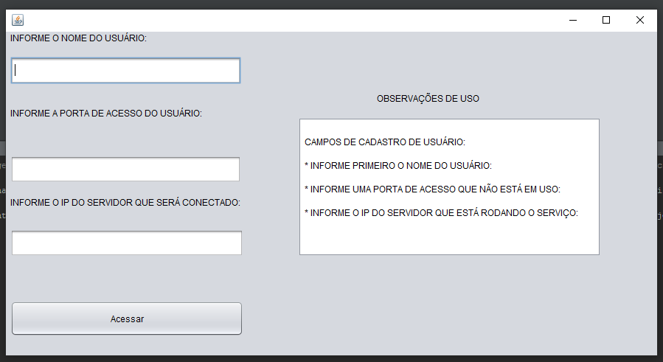

Descrição geral do sistema
Objetivo do trabalho era desenvolver um sistema de troca de mensagens privado(CHAT)
Essa aplicação deve suportar múltiplos usuários conectados

Slide 3
Requisitos Funcionais
[RF01] - O sistema deve permitir a verificação do usuário ao fazer o login (Porta, endereço) [RF02] – O sistema deve permitir o envio de mensagens entre os usuários, a comunicação será direta entre cada usuário, logo será de forma privada. [RF03] - O sistema deve ter um mecanismo para retorna um erro de execução se o Server não estiver em execução. [RF04] - O sistema deve ter em cada tela ao entrar no sistema o nome especificado do cliente que acabou de logar no sistema. [RF05] - O sistema deve ter um botão para sempre atualizar a lista de usuários onlines no momento. Assim vamos conseguir ter a informação do nome e a rede que esse usuário está. [RF06] - O sistema ao iniciar uma conversa com outro usuário deve abrir duas janelas de chat, uma para quem inicio a conversa e outra para quem está sendo solicitado no momento da conversa.

Slide 4
Requisitos não Funcionais
[RNF1] - Deve ser distribuído e executar simultaneamente em no mínimo 3 clientes (hosts) diferentes.
[RNF2] - Se necessário, pode ser implementado um servidor para ser acessado pelos clientes.
a) Este servidor jamais deve criar conexões com clientes, apenas receber conexões. X
b) Não se deve utilizar nenhuma implementação pronta de qualquer servidor (ex: Express JS). Em caso de dúvida, consulte o professor.
[RNF3] - A comunicação pode ser realizada através de (a equipe escolhe a opção desejada):
a) Sockets; ou
b) RMI. Ler seções 5.4 e 5.5 de (COULOURIS, DOLLIMORE, et al., 2013); ou
c) CORBA. Ler seção 8.3 de (COULOURIS, DOLLIMORE, et al., 2013).
[RNF4] - Se utilizar Sockets no RNF3, então deve-se observar os seguintes requisitos:
a) Sockets ociosos não podem existir (todos devem ser fechados logo após a comunicação).
b) Os dados enviados entre cliente/servidor e cliente/cliente podem estar no formato JSON ou XML. Não é permitido o uso de serialização de objetos.
[RNF5] - A aplicação cliente deve ter interface gráfica.
A equipe pode utilizar interface gráfica disponível em outros projetos, citando a fonte/projeto. MAS ATENÇÃO: o projeto utilizado como base não pode ser distribuído (não pode já ter comunicação entre clientes/servidores)
Nos requisitos funcionais não fica claro se o sistema terá um módulo de servidor
(Sim existe um módulo de servidor que sempre ira ficar rodando, acessando os dados)

Slide 5

Regras de Negócio
[RN-01] - Tela inicial de cadastro deve informar os campos de nome, porta de acesso e endereço de acesso ao servidor [RN-02] - Na tela de cadastro para entrar no sistema deve informar um pequeno tutorial para entrar no sistema [RN-03] - Na tela de opções de usuários deve ter uma lista de usuários conectados, com os nomes deles com o seu respectivo ip, e também dois botões uma para iniciar a conversa e outrar para atualizar a lista de usuários onlines [RN-04] - Sobre a atualização de usuários removidos, se um usuário encerrar a aplicação, o servidor deverá removê-lo da lista de usuários conectados(Parcialmente)

Slide 6
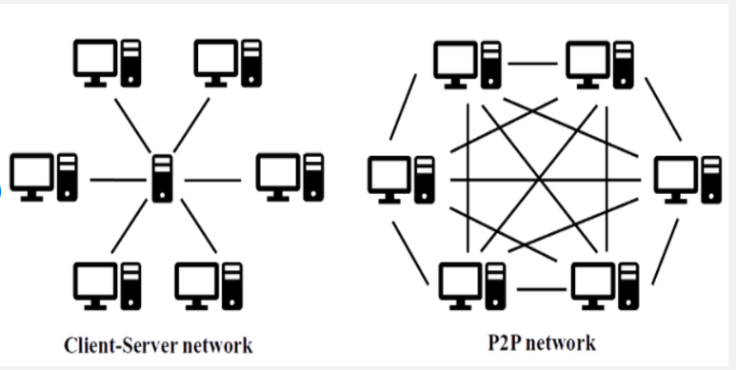
Comunicação com o servidor

Slide 7
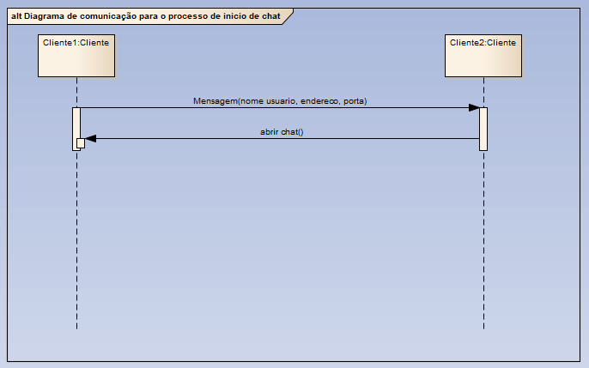
Especificações mensagens cliente/cliente

Slide 8
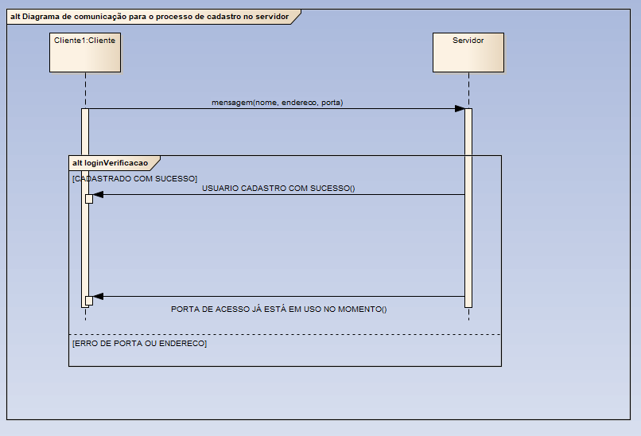
Especificações mensagens cliente/servidor

Slide 9
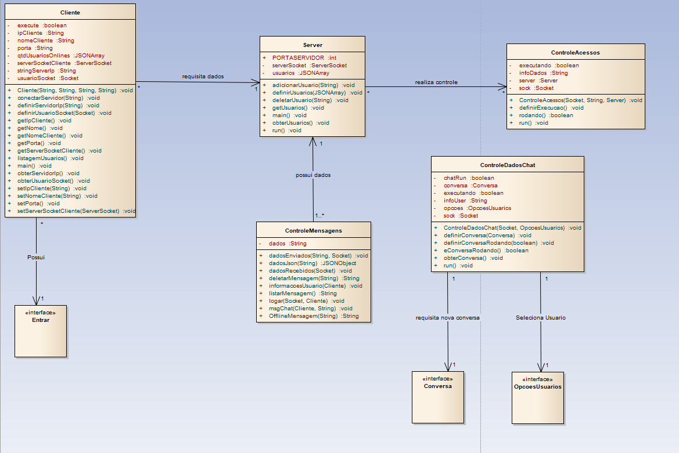
Diagrama de Classes

Slide 10
Obrigado
UDESC – Universidade do Estado de Santa Catarina
robson.jesus@edu.udesc.br https://www.udesc.br/ceavi/homewww.facebook.com/udesc
(47) 3357-8484
Endereço: R. Dr. Getúlio Vargas, 2822 - Bela Vista, Ibirama - SC, 89140-000

